Slide 1
Родительское собрание по теме
«Семья как один из ресурсов школьной успешности ребенка»
(из опыта работы учителя начальных классов ЦО №491 «Марьино»
Белозеровой Елены Владимировны)

Slide 2
Первая встреча - родительское собрание дошкольников (май 2010 г.)
Главные направления ФГОС:
Системно-деятельностный подход;
Система оценивания;
Информатизация.

Slide 3
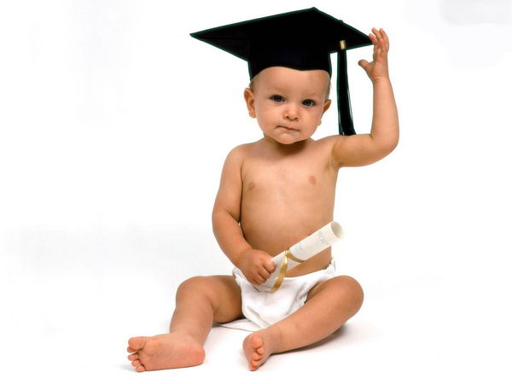
ФГОС – что это?
Принятие нового Федерального государственного образовательного стандарта начального общего образования повлекло за собой не только пересмотр давно сложившейся системы образования, но и потребовало от школ по-новому выстраивать школьное образовательное пространство.
В основе стандарта лежит системно-деятельностный подход, который предполагает воспитание и развитие качеств личности, отвечающих требованиям информационного общества.
Это обучение через деятельность, когда ребенок получает определенный объем знаний через самостоятельный поиск информации, самостоятельное решение проблемных вопросов, подключая все возможные ресурсы (собственный опыт, информационные и коммуникативные технологии и т.п.)

Slide 4
Деятельность педагогов
Введение ФГОС потребовало от нас педагогов ответов на вопросы:
ЧТО, ЗАЧЕМ, КАКИМ ОБРАЗОМ изменить в своей деятельности,
какое определить содержание и организацию образовательного процесса,
чтобы все это соответствовало достижению качественных результатов
современного образования.
Руководством для такой «перестройки» в деятельности нашего педколлектива и,
прежде всего, учителей 1-х классов стали основные
нормативно-правовые документы:
Закон РФ «Об образовании»
Типовое положение общеобазовательных учреждений
Устав школы
ФГОС
Образовательная программа 1-ой ступени образования

Slide 5
Деятельность педагогов
Теперь в начальной школе мы должны сформировать новые умения - универсальные, составляющие основу умения учиться.
Чтобы быть готовым к этому, учителю следует осмыслить идею системно-деятельного подхода как основы ФГОС и создавать условия для формирования универсальных учебных действий.
Виды универсальных учебных действий:
Личностный
Регулятивный (включающий также действия саморегуляции)
Познавательный
Коммуникативный

Slide 6
Портрет ученика с позиции ФГОС
Ключевые компетенции ученика,
соотносящиеся с «навыками 21 века» :
ПРИОБРЕТЕНИЕ И ИНТЕГРАЦИЯ ЗНАНИЙ
СОТРУДНИЧЕСТВО
КОММУНИКАЦИЯ
РЕШЕНИЕ ПРОБЛЕМ
ИСПОЛЬЗОВАНИЕ ИКТ ДЛЯ ОБУЧЕНИЯ
САМООРГАНИЗАЦИЯ И САМОРЕГУЛЯЦИЯ
ЛИЧНОСТНЫЙ СМЫСЛ УЧЕНИЯ И НАЧАЛЬНЫЕ ФОРМЫ РЕФЛЕКСИИ
ЦЕННОСТИ
ОБОБЩАЮЩИЙ РЕЗУЛЬТАТ
овладение начальными навыками адаптации
в динамично изменяющемся и развивающемся мире

Slide 7
Психологическая готовность к школе
Психологическая готовность к школе – это необходимый и достаточный уровень психического развития ребенка для освоения школьной программы в условиях обучения в группе одноклассников.

Slide 8
Диагностика РАО
Для определения такой готовности в сентябре месяце
проходила стартовая диагностика первоклассников.
Основная цель стартовой диагностики – получить начальную информацию о готовности первоклассников к обучению в школе, а также о факторах, связанный с учащимися , учебным процессом, семьями учащихся, которые помогут сформировать систему оценки готовности первоклассников к обучению в школе и разработать рекомендации по определению индивидуальных траекторий обучения учащихся и оказанию необходимой помощи учащимся , их родителям и ученикам.

Slide 9
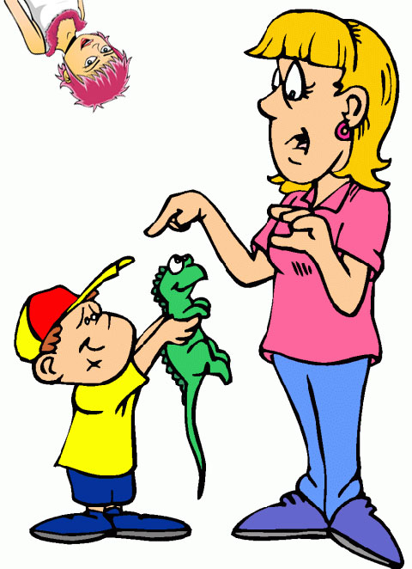
Состав стартовой диагностики:
Психофизиологическая и интеллектуальная зрелость
Сформированность предпосылок овладения грамотой и математикой
Наличие учебных навыков у ребенка
Индивидуально – личностные особенности ребенка
Здоровье ребенка
Роль семьи в воспитании и подготовке ребенка

Slide 10
Расписание развивающих занятий во второй половине дня для 1-х классов
Направление/Преподаватель | 1 «А» | 1 «Б» | 1 «В» | 1 «Г» | 1 «Д»
Рисование (Рогова Наталья Владимировна) | Среда 16.00 – 17.00 | Среда 15.00 – 16.00 | Понедельник 16.00 – 17.00 | Понедельник 17.00 – 18.00 | Понедельник 15.00 – 16.00
Подвижные игры (Маренков Василий Васильевич) | Понедельник 14.00 – 15.00 | Вторник 14.00 – 15.00 | Среда 14.00 – 15.00 | Четверг 14.00 – 15.00 | Пятница 14.00 – 15.00
Компьютерная грамотность (Галахов Николай Николаевич) | Четверг 14.00 – 15.00 | Четверг 15.00 – 16.00 | Понедельник 15.00 – 16.00 | Пятница 14.00 – 15.00 | Понедельник 14.00 – 15.00
Занимательный компьютер Судоргина Юлия Сергеевна | Понедельник 13.30 - 14.30 | Понедельник 14.30 – 15.30 | Вторник 15.30 – 16.30 | Вторник 14.30 – 15.30 | Вторник 13.30 - 14.30
Лепка (Ерещенко Людвик Васильевич) | Пятница 14.00 – 15.00 | Четверг 15.00 – 16.00 | Четверг 16.00 – 17.00 | Среда 15.00 – 16.00 | Среда 15.00 – 16.00
ИЗО/Музыка (Крылов Роман Николаевич) | Вторник 15.00 – 16.00 | Среда 14.00 – 15.00 | Среда 15.45 – 16.45 | Четверг 15.00 – 16.00 | Вторник 14.00 – 15.00
Театр (Алабушкина Татьяна Рафаиловна) | Среда 16.00 – 17.00 | Среда 15.00 – 16.00 | Пятница 15 – 16.00 | Среда 14.00 – 15.00 | Пятница 16.00 – 17.00
Ритмика (Хон Ирина Владимировна) | Среда 15.00 – 16.00 | Пятница 14.00 – 15.00 | Вторник Четверг 13.13 – 14.30 | Пятница 15.00 – 16.00 | Среда 14.00 – 15.00
Примечание:
Все часы на занятия в музыкальном классе отданы в музыкальную школу.
Москвоведение в 1-х классах проводится в рамках экскурсионной работы

Slide 11
«Ученик - это не сосуд, который надо наполнить, а факел, который надо зажечь».
Плутарх

Slide 12
Проблемы :
Новый 2010/2011 учебный год – год перестройки образовательной системы (обновление содержания, методов, форм обучения). Все это легло на плечи УЧИТЕЛЯ.
Разноуровневая подготовка детей (психологическая и интеллектуальная).
Этика общения детей со взрослыми и с другими детьми.
Недостаточно развита речь (умение рассказывать, описывать устно предметы и явления, логопедические трудности).
Готовность ребенка к занятиям.

Slide 13
Семья как ресурс школьной успешности ребенка.
Стартовая диагностика, в которой участвовали родители, давала интегральную оценку стратегий родительского участия в воспитании и обучении детей.
В данный показатель включались:
Факторы, связанные с подготовкой ребенка к школе силами семьи;
Готовность родителей помогать ребенку на первом этапе школьной жизни;
Готовность родителей сотрудничать со школой;
Социальные установки родителей.

Slide 14
Участники образовательного процесса
Ребенок
Школа
Родители

Slide 15
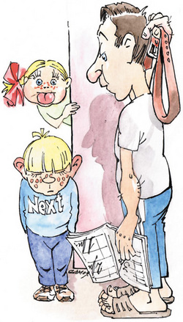
Родителям первоклассников
Поддержите в ребенке его стремление стать школьником.
Ваша искренняя заинтересованность в его школьных делах и заботах,
серьезное отношение к его первым достижениям и возможным трудностям
помогут первокласснику подтвердить значимость его нового положения и деятельности.
2. Обсудите с ребенком те правила и нормы, с которыми он встретился в школе.
Объясните их необходимость и целесообразность.
3. Ваш ребенок пришел в школу, чтобы учиться. Когда человек учится, у него может что-то
не сразу получаться, это естественно.
Ребенок имеет право на ошибку.
4. Составьте вместе с первоклассником распорядок дня, следите за его соблюдением.
5. Не пропускайте трудности, возможные у ребенка на начальном этапе овладения учебными навыками.
Если у первоклассника, например, есть логопедические проблемы, постарайтесь справиться с ними на первом году обучения.
6. Поддержите первоклассника в его желании добиться успеха.
В каждой работе обязательно найдите, за что можно было бы его похвалить.
Помните, что похвала и эмоциональная поддержка ("Молодец!", "Ты так хорошо справился!")
способны заметно повысить интеллектуальные достижения человека.
7. Если вас что-то беспокоит в поведении ребенка, его учебных делах, не стесняйтесь обращаться
за советом и консультацией к учителю или школьному психологу.
8. С поступлением в школу в жизни вашего ребенка появился человек более авторитетный, чем вы. Это учитель. Уважайте мнение первоклассника о своем педагоге.

Slide 16
Когда родилась наша дружная семья,
Рядом с папой и мамой не было меня.
Часто я смотрю на фото их красивое
И немножко злюсь и чуть-чуть завидую.
Спрашиваю папу: «Где я был тогда:» Отвечает папа: «Не было тебя!»
Как же может быть такое, чтобы без меня Родилась такая дружная семья?
Я так люблю, когда луна глядит в окошко,
И сказки тихо бродят по углам.
А рядом мама держит за ладошку
И гладит мои волосы слегка.

Slide 17
Господи, дай мне терпение
Принять то,
Что я не в силах изменить.
Дай мне силы изменить то,
Что я могу изменить.
И дай мне мудрость
Научиться отличать
одно от другого.

Slide 18
СПАСИБО
ЗА ВНИМАНИЕ!

